Slide 1

ARTE
9º ANO
APOIO PARA AULAS E ESTUDOS

Slide 2
UNIDADE 2
Capítulo 1
Performance: conceito e ação artística – Combinando linguagens artísticas
Performance: conceito e ação artística – Performance
Performance: conceito e ação artística – Arte conceitual
Performance: conceito e ação artística – Corpo, arte e ancestralidades
Performance: conceito e ação artística – Performance e happening
Artes integradas – Arte no corpo
Performance: conceito e ação artística – Experiência estética
Performance: conceito e ação artística – Invenções e performances
Happening: cena e interação – Parangolés
Happening: cena e interação – Arte e ecologia
Saltos, passos, quedas e volteios – Dança e movimento
Saltos, passos, quedas e volteios – Movimentos e trocas culturais
Saltos, passos, quedas e volteios – Fatores de movimento
Saltos, passos, quedas e volteios – A minha, a sua, a nossa dança
Saltos, passos, quedas e volteios – Movimentos na cultura quilombola
Saltos, passos, quedas e volteios – Exploração do movimento
Capítulo 2
Dança de pensamentos – Dança e butô
Dança de pensamentos – Funk Brasil
Dança de pensamentos – Ausência do igual
Happening: cena e interação – Irrequieto e híbrido
ARTE | 9º ANO
2

Slide 3
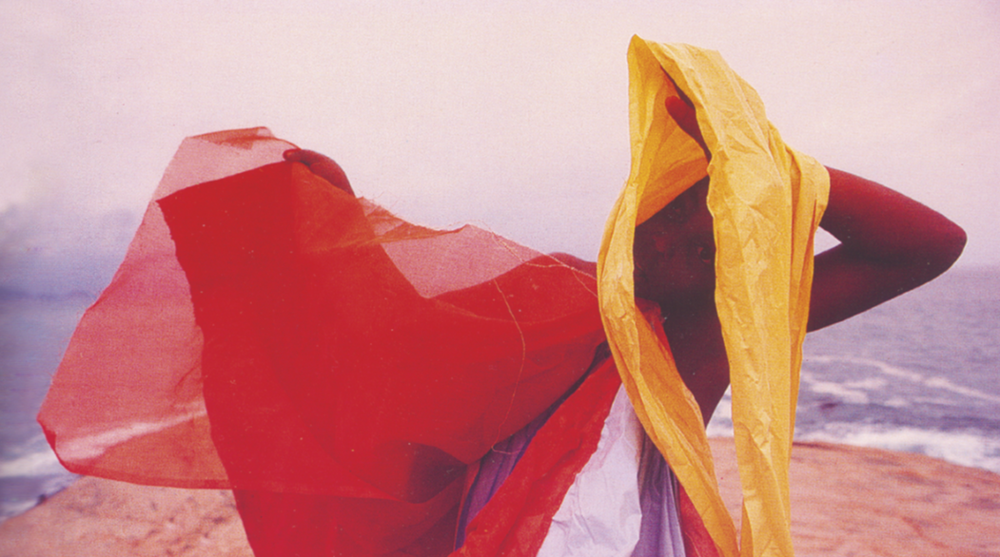
UNIDADE 2 | CAPÍTULO 1
Parangolé P4, Capa 1 (1964), de Hélio Oiticica (1937-1980). Plástico e tecido, 150 cm x 110 cm x 20 cm. Os parangolés são objetos propositores, por meio dos quais o público participa da obra.
CORTESIA DO PROJETO OITICICA,
RIO DE JANEIRO/ANDREAS VALENTIN
ARTE | 9º ANO
3

Slide 4
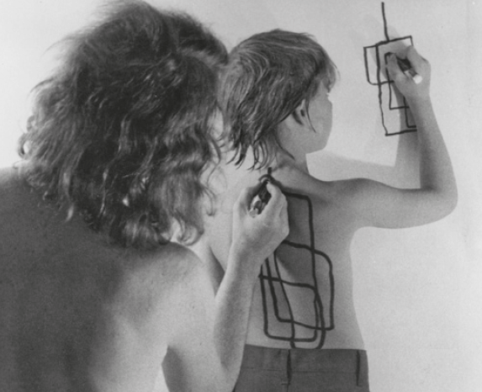
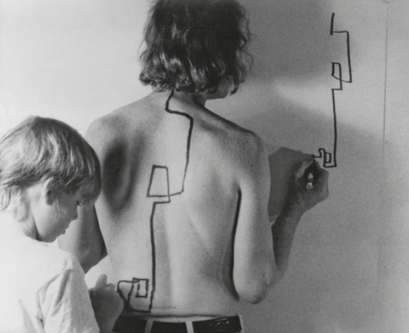
Performance: conceito e ação artística
UNIDADE 2 | CAPÍTULO 1
Combinando linguagens artísticas
Na década de 1960, surgiu uma nova forma de criação na arte, a performance art ou performance – termos em inglês que significam “arte de desempenho”, “atuação”, mas, na arte, os termos têm significado ampliado. A performance é uma linguagem que pode combinar e integrar diferentes formas de arte, como teatro, música, artes visuais, poema, vídeo, dança, entre outras possibilidades.
Desenho por decalque em duas etapas, criada pelo artista estadunidense Dennis Oppenheim. Dessa ação, um vídeo e várias fotografias foram feitos. Como toda performance, esta é uma arte efêmera, ou seja, que acontece em um dado momento.
© DENNIS OPPENHEIM/COURTESY DENNIS OPPENHEIM ESTATE
Desenho por decalque em duas etapas (1971), de Dennis Oppenheim (1938-2011).
ARTE | 9º ANO
4

Slide 5
Performance: conceito e ação artística
UNIDADE 2 | CAPÍTULO 1
Combinando linguagens artísticas
A performance Desenho por decalque em duas etapas é uma proposta considerada de vanguarda, germinada pelo grupo Fluxus. Os artistas desse grupo resolveram criar em várias linguagens para unir os interesses artísticos de cada um. Os adeptos do Fluxus valorizavam a criação coletiva; estavam sempre conversando e inventando novas linguagens.
O termo vanguarda vem do francês avant-garde e significa “estar na linha de frente de combate”. Na arte, esse termo é usado para denominar os movimentos estéticos e artísticos que lideram mudanças culturais.
A palavra fluxus vem do latim e significa “escoamento”, “transbordamento”, o que caracterizava bem o grupo formado por artistas de vários lugares do mundo, como Alemanha, Japão e Estados Unidos.
ARTE | 9º ANO
5

Slide 6
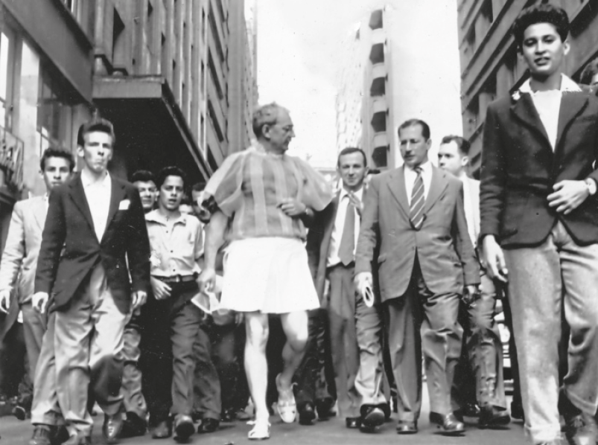
Performance: conceito e ação artística
UNIDADE 2 | CAPÍTULO 1
Performance
ACERVO UH/FOLHAPRESS
A linguagem da performance tem por fundamento a ação artística, que pode comunicar,
instigar, provocar reflexões, criticar ou poetizar. As ações ocorrem em lugares específicos, como museus ou teatros, e também em locais públicos, como ruas ou praças.
O artista modernista Flávio de Carvalho foi um dos pioneiros das performances no Brasil. Escrevia a coluna “A moda e o novo homem”, no jornal Diário de São Paulo, e dedicava-se ao estudo de trajes de várias épocas, inclusive a coleção de roupas femininas do francês Christian Dior, chamada New Look. De olho no homem dos trópicos, Flávio criou, em 1956, cada peça de seu traje pensando em sua função, ponderando sobre a anatomia masculina, o conforto e a praticidade.
Cena de Flávio de Carvalho (1899-1973) vestindo o New Look em sua performance pelas ruas do centro de São Paulo (SP). Fotografia de 1956.
ARTE | 9º ANO
6

Slide 7
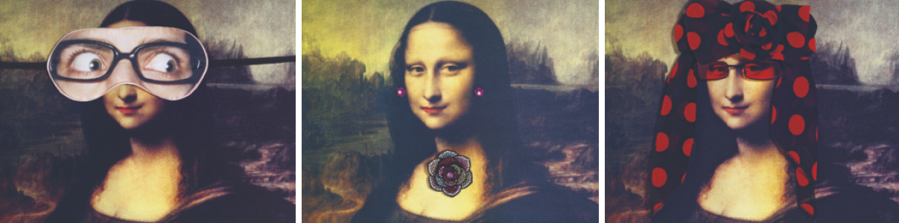
Performance: conceito e ação artística
UNIDADE 2 | CAPÍTULO 1
Arte conceitual
A palavra “conceitual” vem do termo “conceito”, que é a compreensão (mental ou verbal) que se tem de palavras, noções e ideias. A arte conceitual, criada pelos artistas desde o início do século XX, mostra maneiras de pensar sobre a vida, as pessoas, a natureza e tudo o que há ao nosso redor, uma vez que a criação artística é infinita.
Nelson Leirner foi um artista conceitual. Ele criou com as materialidades mais inusitadas do cotidiano, montou instalações e apropriou-se de imagens de outros artistas, fazendo nelas interferências com colagens e adesivos.
Algumas das criações para a exposição Quadro a quadro: cem Monas (2012), de Nelson Leirner (1932-2020). Técnica mista, 30 cm x 40 cm x 10 cm (cada quadro).
JAIME ACIOLI
ARTE | 9º ANO
7

Slide 8
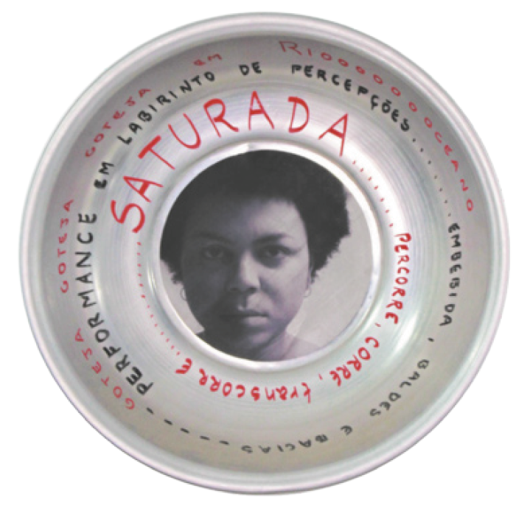
Performance: conceito e ação artística
UNIDADE 2 | CAPÍTULO 1
Corpo, arte e ancestralidades
A linguagem da performance tem também um forte aspecto conceitual.
A artista carioca Mariana Maia (1984-), por exemplo, traz ideias e conceitos ligados à sua memória, história e ancestralidade para a sua arte. Ela usa objetos do cotidiano para fazer intervenções com palavras, frases, colagens de fotografias, além de produzir pinturas em aquarelas, performances, videoarte e outras linguagens, ocupando um espaço importante no cenário da arte contemporânea brasileira.
CÍCERO RODRIGUES
Detalhe da obra pertencente à performance CoroAção (2019), de Mariana Maia. Bacia de alumínio com fotografia da artista ao centro e texto escrito nas cores preta e vermelha. A obra fez parte da exposição Rios do Rio, realizada no Museu Histórico Nacional, Rio de Janeiro (RJ), 2019.
ARTE | 9º ANO
8

Slide 9
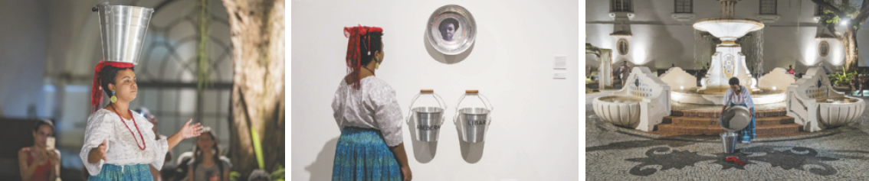
Performance: conceito e ação artística
UNIDADE 2 | CAPÍTULO 1
Corpo, arte e ancestralidades
Em CoroAção, Maia transforma a rodilha usada na cabeça para transportar baldes e bacias em uma coroação sagrada de matriz africana e afro-brasileira. Na poética de sua ação, a água que leva na cabeça pode ser o oceano, que se coloca entre o Brasil e a África, separando e conectando o presente e o passado, mãe e filha, e as ancestralidades. A obra se abre a muitos outros sentidos e significados, especialmente quando proporciona a experiência do contato direto com a performance e os objetos.
CoroAção, performance de Mariana Maia na exposição Rios do Rio, Rio de Janeiro (RJ), 2019.
CÍCERO RODRIGUES
ARTE | 9º ANO
9

Slide 10
Performance: conceito e ação artística
UNIDADE 2 | CAPÍTULO 1
Performance e happening
Às vezes, como linguagens conceituais, a performance e o happening podem ser bem parecidos. Contudo, existem algumas diferenças.
A performance, geralmente, segue um roteiro criado pelo artista, para a realização de uma ação poética. Não é obrigatória a presença de público para a sua realização, uma vez que, dependendo da concepção, pode-se fazer uma performance para ser registrada em vídeo ou fotografia e, posteriormente, apresentá-la ao público.
O happening, por sua vez, para se concretizar, precisa da participação do público, e carrega elementos teatrais. Essa linguagem faz, necessariamente, uma intervenção e chama o espectador a participar da apresentação, a experimentar o fazer artístico, a construir uma experiência artística e estética em diferentes linguagens artísticas.
ARTE | 9º ANO
10

Slide 11
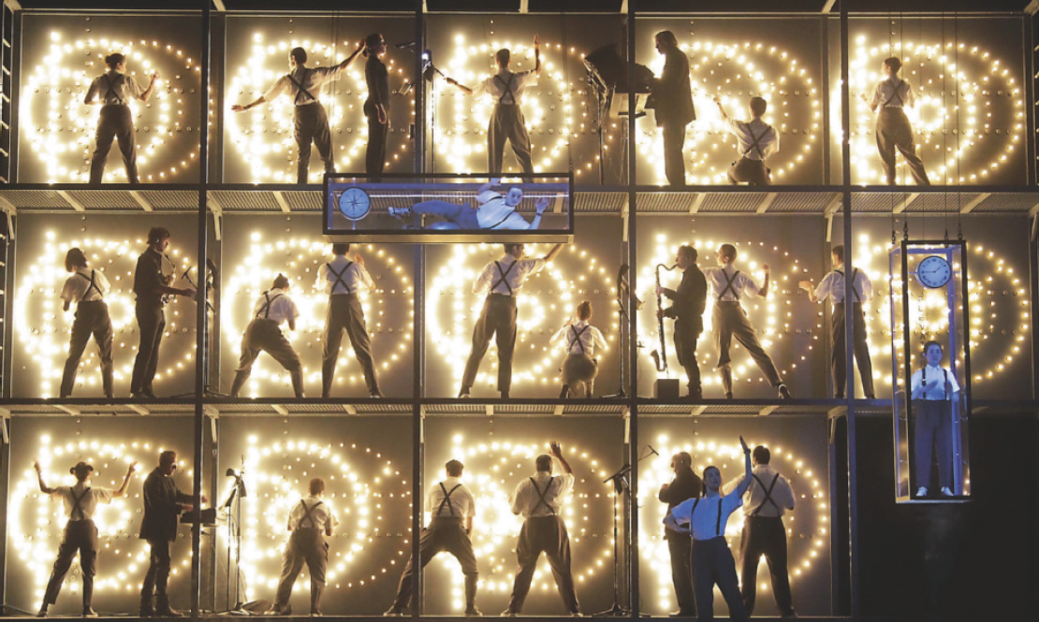
Performance: conceito e ação artística
UNIDADE 2 | CAPÍTULO 1
Performance e happening
Esta é uma cena do ensaio da performance Einstein on the beach (Einstein na praia, em português), 1976, do músico e compositor estadunidense Philip Glass (1937-) e dos dançarinos e coreógrafos Lucinda Childs (1940-) e Robert Wilson (1941-), exemplo de integração entre linguagens artísticas.
LAWRENCE K. HO/LOS ANGELES TIMES/GETTY IMAGES
Ensaio de Einstein on the beach, 1976.
ARTE | 9º ANO
11

Slide 12
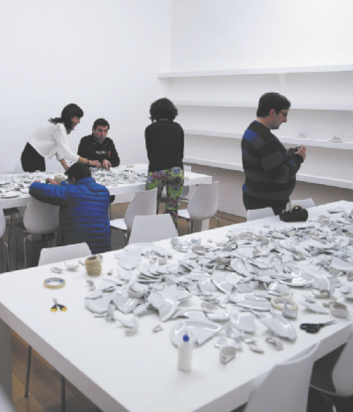
Performance: conceito e ação artística
UNIDADE 2 | CAPÍTULO 1
Experiência estética
GABRIEL ROSSI/LATINCONTENT/GETTY IMAGES
A experiência estética ocorre quando as pessoas têm contato com algo que toca seus sentimentos e provoca reflexões, sensações e memórias ao apreciar uma pintura, ouvir uma música, participar de um happening, entre outras vivências artísticas, mas também ao saborear um alimento, sentir um aroma ou apreciar uma paisagem.
Nesse happening, Yoko Ono propõe uma experiência artística com a intenção de provocar empatia e reflexões. Ela convida as pessoas a tentar juntar os cacos a fim de reconstituir as peças. Mas, será que é possível consertar o que se quebrou? A proposta é estabelecer uma metáfora, comparando a fragilidade de uma peça de cerâmica com a fragilidade da vida diante de um ato violento.
Cena de público participando de obra colaborativa da artista Yoko Ono (1933-), na exposição Dream come true (Sonho realizado, em tradução livre), no Museu de Arte Latinoamericano de Buenos Aires (Malba), na Argentina, 2016.
ARTE | 9º ANO
12

Slide 13
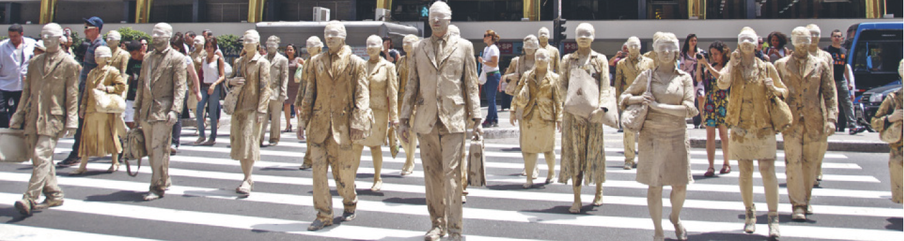
Performance: conceito e ação artística
UNIDADE 2 | CAPÍTULO 1
Invenções e performances
Intervir no espaço urbano, trazendo o novo de forma inesperada, faz com que os ocupantes desse espaço construam novos olhares e novas leituras sobre o ambiente visto habitualmente.
A performance Cegos foi inspirada na pintura A parábola dos cegos (1568), de Pieter Bruegel, o Velho (c. 1525-1569), que retrata a cegueira física originária de doenças e síndromes, com base em uma parábola sobre a percepção de mundo e o que impede a nossa noção de totalidade.
EDUARDO BERNARDINO/GRUPO DESVIO COLETIVO
Cena da performance Cegos, do grupo Desvio Coletivo, na Avenida Paulista, em São Paulo (SP), 2012.
ARTE | 9º ANO
13

Slide 14
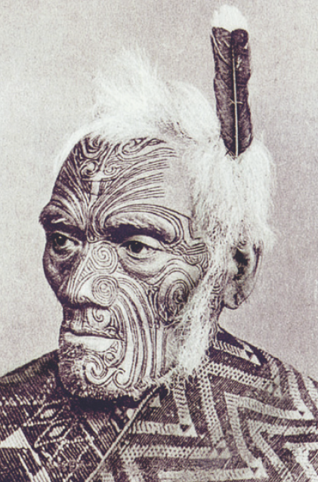
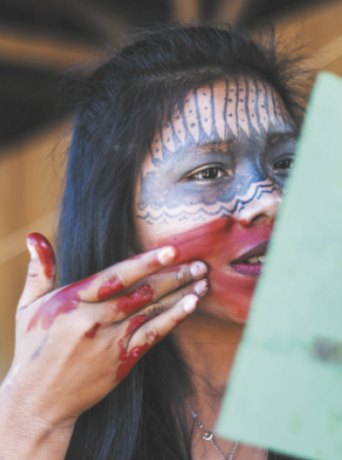
Artes integradas
UNIDADE 2 | CAPÍTULO 1
Arte no corpo
Há ações permanentes e temporárias na linguagem artística da body art. Fazer marcas ou gravações no corpo é um hábito muito antigo, adotado por motivos diversos e nas mais variadas culturas. Tatuagens, modificações, pinturas corporais e maquiagens fazem parte desse tipo de arte.
O povo maori, que habita as ilhas da Nova Zelândia, é identificado pelo uso de tatuagens no rosto, conhecidas como moko, fruto de uma tradição milenar. No Brasil, muitos indígenas e seus descendentes, atuantes na cultura contemporânea, sustentam e exibem sua arte corporal ancestral e suas inovações, não como simples adornos, mas sim como marcas culturais e identitárias.
BRIDGEMAN IMAGES/EASYPIX BRASIL
SIMON PLESTENJAK/PULSAR IMAGENS
Indígena da etnia yawanawá.
Homem do povo maori, da Nova Zelândia.
ARTE | 9º ANO
14

Slide 15
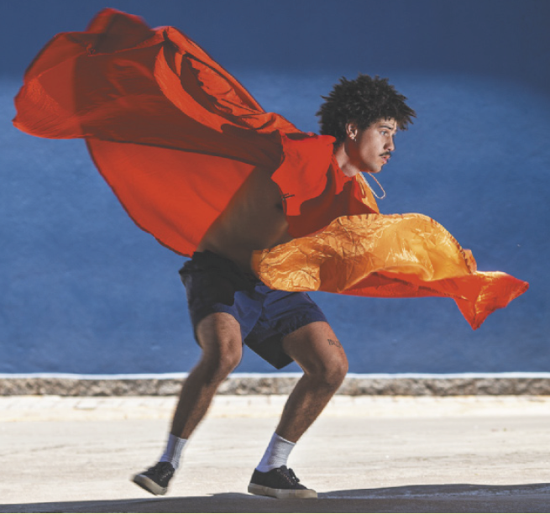
Happening: cena e interação
UNIDADE 2 | CAPÍTULO 1
Parangolés
EDUARDO KNAPP/FOLHAPRESS
O projeto Parangolés, do artista Hélio Oiticica é uma obra que não se completa sem que outras pessoas usem os trajes que a compõem, ou seja, ela só adquire significado artístico quando alguém a veste e se movimenta. É uma obra conceitual que convida à ação. Assim, ela pode ser considerada parte de um happening, cujo fundamento é o espetáculo do artista em interação com o público. O happening é basicamente um improviso.
Artistas que criam happening não podem prever como os participantes vão agir ou reagir às provocações e aos convites que essa forma de arte propõe: trata-se de um acontecimento!
Cena do rapper brasiliense Murica (2000-) usando o parangolé.
ARTE | 9º ANO
15

Slide 16
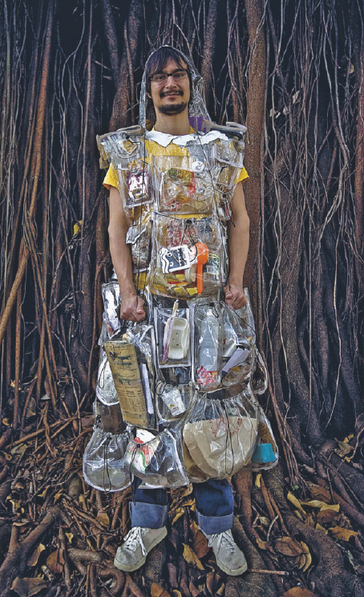
Happening: cena e interação
UNIDADE 2 | CAPÍTULO 1
Arte e ecologia
As performances, por serem uma arte conceitual, nos fazem pensar e refletir. O músico e performer Peri Pane (1975-) criou o traje Parangolixo luxo. Ele reuniu todo o lixo que produziu em uma semana e, literalmente, vestindo a sua arte, criou a performance Homem-refluxo (2011).
Reciclar implica em existir um reprocessamento de materialidades para gerar novas materialidades. Já quando citamos o processo de reutilização de alguma materialidade, não estamos falando em reprocessamento (transformação de matéria), mas em usar uma materialidade ou parte dela na construção de algo novo, aplicando-a em um novo uso, ressignificando ou atribuindo novas funções a ela, que, na arte, são poéticas e estéticas.
Atualmente, também tem aparecido um novo termo: upcycling, termo em inglês sem uma tradução específica. Esse termo faz referência ao processo de criar novos objetos usando materialidades reaproveitadas, podendo ou não atribuir significados diferentes ao uso original da materialidade escolhida.
MARLENE BERGAMO/FOLHAPRESS
Cena de Peri Pane vestindo o seu Parangolixo luxo, na performance Homem-refluxo (2011).
ARTE | 9º ANO
16

Slide 17
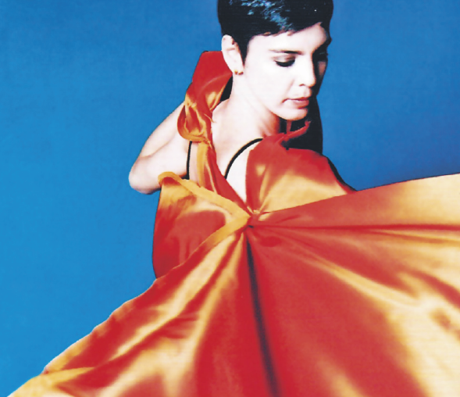
Happening: cena e interação
UNIDADE 2 | CAPÍTULO 1
Irrequieto e híbrido
MARITMO.ADRIANA CALCANHOTTO. GRAVADORA: SONY MUSIC.1997
Adriana Calcanhotto (1965-) vestiu um parangolé em homenagem a Hélio Oiticica, para compor a capa de seu álbum Maritmo (escrito dessa forma, porque é um jogo com as palavras “mar”, “ritmo” e “marítimo”), no qual também gravou a música “Parangolé Pamplona”.
A arte transforma as pessoas. Ela própria se transforma; não para; é um fenômeno irrequieto e híbrido (forma de arte que combina diferentes linguagens artísticas e diferentes suportes).
Dessa forma, podemos dizer que a arte ampliou o próprio horizonte, deixando mais flexível o conceito do que é ou não arte.
Capa do álbum Maritmo (1997), de Adriana Calcanhotto.
ARTE | 9º ANO
17

Slide 18
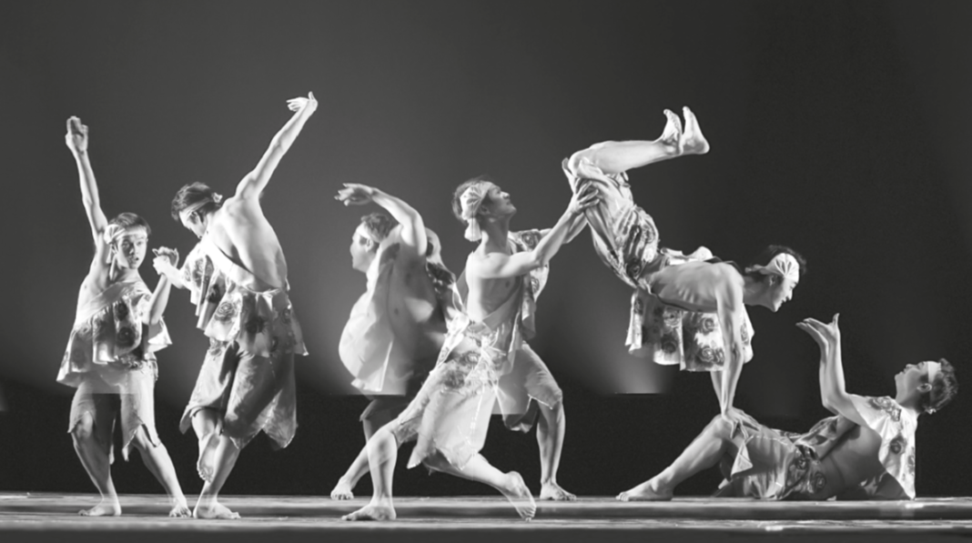
Fotografia da chinesa Hou Bo (1924-2017), com duas imagens sobrepostas de apresentação de dançarinos chineses, em Chengdu (China), 2007.
UNIDADE 2 | CAPÍTULO 2
JACK.Q/SHUTTERSTOCK.COM
ARTE | 9º ANO
18

Slide 19
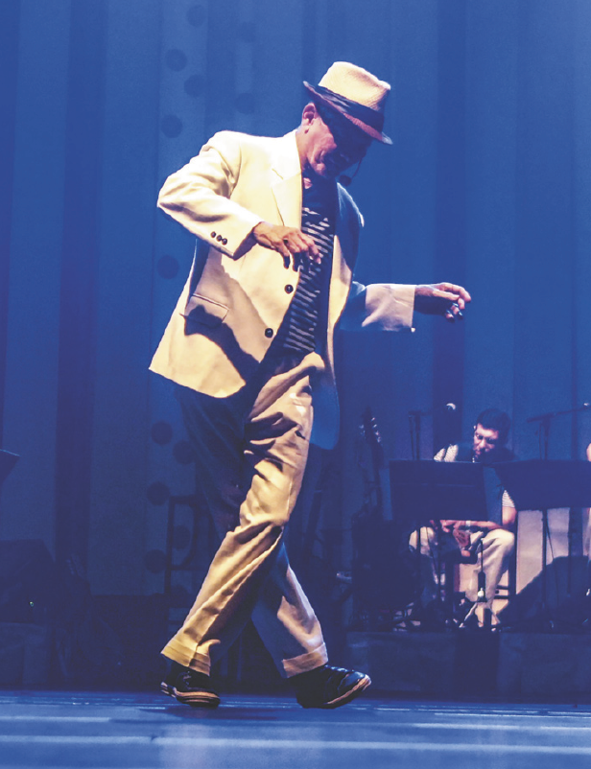
Saltos, passos, quedas e volteios
UNIDADE 2 | CAPÍTULO 2
MARITMO.ADRIANA CALCANHOTTO. GRAVADORA: SONY MUSIC.1997
Dança e movimento
Para dançar, as pessoas movimentam-se. Mas será que se trata de qualquer tipo de movimento?
Músico, dançarino e coreógrafo nascido no Recife (PE), Antonio Nóbrega (1952-), com seu olhar poético e cuidadoso a respeito da cultura tradicional brasileira, dá algumas dicas para que a dança seja reconhecida como linguagem. Ele acredita que existem conjuntos de movimentos que constituem o vocabulário da dança, como saltos, quedas, passos, volteios e gestos.
Com base na visão de Antonio Nóbrega, é possível considerar que os estilos de dança forró e samba, por exemplo, possuem um “vocabulário” característico, isto é, um conjunto de movimentos próprios.
Cena de Antônio Nóbrega executando um passo do samba, em São Paulo (SP), 2016.
ARTE | 9º ANO
19

Slide 20
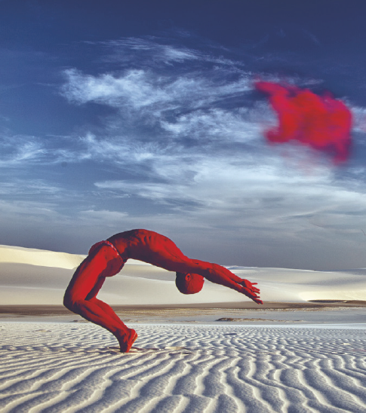
Saltos, passos, quedas e volteios
UNIDADE 2 | CAPÍTULO 2
Movimentos e trocas culturais
CLAIRE JEAN
O universo da dança foi impactado pelas trocas culturais entre os povos e também por novas ideias, com destaque para as que se desenvolveram durante o Modernismo (final do século XIX e início do XX). Naquele período, destacou-se o legado do coreógrafo e dançarino Rudolf Laban (1879-1958), que propôs novas formas de pensar a dança.
Na dança, um movimento com intenção artística tem muitas possibilidades expressivas. Laban identificou e descreveu as qualidades e as características desses movimentos, desde o modo como são realizados e expressados no cotidiano até seu uso artístico e cultural na dança.
Ele identificou duas categorias principais de movimento: a ação física, que se refere aos movimentos feitos de forma mecânica, e a ação corporal, que é relacionada tanto aos aspectos físicos quanto ao racional e emocional.
O bailarino Vinicius Santi (1983-) fotografado por Claire Jean, em 2014.
ARTE | 9º ANO
20

Slide 21
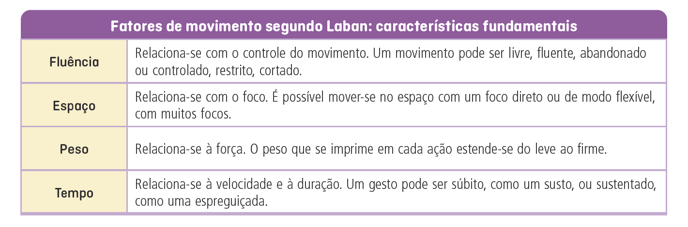
Saltos, passos, quedas e volteios
UNIDADE 2 | CAPÍTULO 2
Fatores de movimento
Rudolf Laban estabeleceu alguns parâmetros de ações que podem ser realizados pelo esforço do corpo e os dividiu em quatro categorias, as quais nomeou fatores de movimento.
ARTE | 9º ANO
21

Slide 22
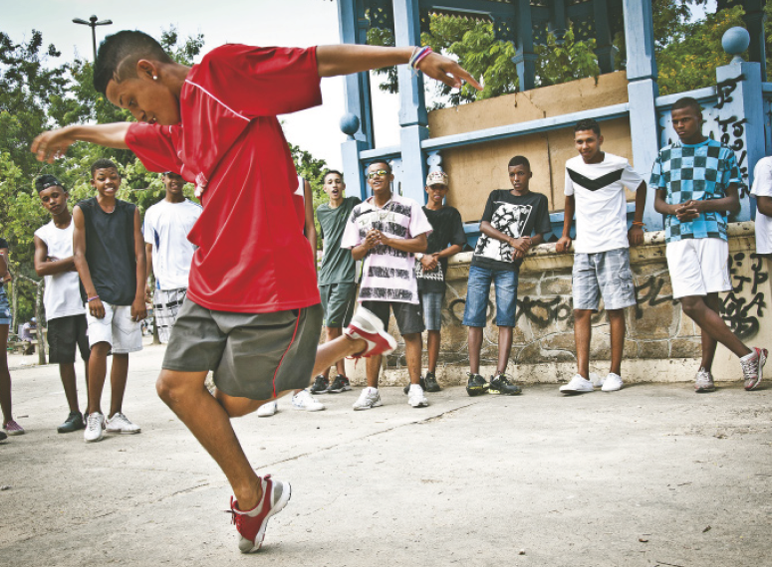
Saltos, passos, quedas e volteios
UNIDADE 2 | CAPÍTULO 2
A minha, a sua, a nossa dança
Um passo, mais um passinho e, assim, são criados os movimentos dançados, gestos na coreografia. Ritmo e pulso bem marcados. Na espontaneidade das ruas, no meio do povo, sempre pode surgir algo de novo. A dança e a cultura jovem sempre estiveram juntas.
O sentimento de pertencimento é a sensação de estar incluído a um contexto ou grupo. O pertencimento cultural é quando se sente a cultura reverberando em criações, participações e valorizações de nossas identidades, ancestralidades e afetos.
JOÃO XAVI/OSMOSE FILMES
Cena do documentário A batalha do passinho, de Emílio Domingos (1972-), vencedor do prêmio de Melhor Filme Longa-Metragem da Mostra Novos Rumos do Festival do Rio, no Rio de Janeiro (RJ), em 2012.
ARTE | 9º ANO
22

Slide 23
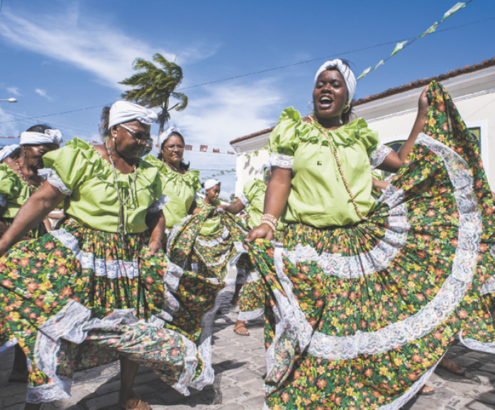
Saltos, passos, quedas e volteios
UNIDADE 2 | CAPÍTULO 2
Movimentos na cultura quilombola
MARCO ANTONIO SÁ/PULSAR IMAGENS
Pelo Brasil, há comunidades quilombolas que mantêm seus cantos e danças tradicionais.
São grupos remanescentes das comunidades dos antigos quilombos, que, em sua trajetória histórica, mantêm viva a luta antirracista e a resistência cultural, preservando suas tradições e valorizando suas ancestralidades africana e afrodescendente. Contudo, cada comunidade quilombola tem sua própria história e suas tradições culturais; porém, todas formam uma rica e diversa cultura.
Cena do grupo Samba de Roda do Quilombo, cujas
integrantes dançam livremente. Laranjeiras (SE), 2013.
ARTE | 9º ANO
23

Slide 24
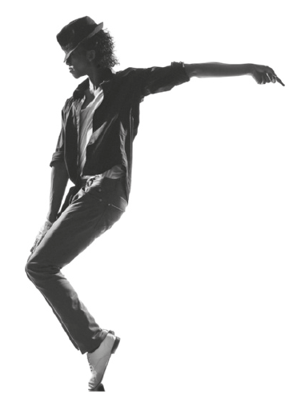
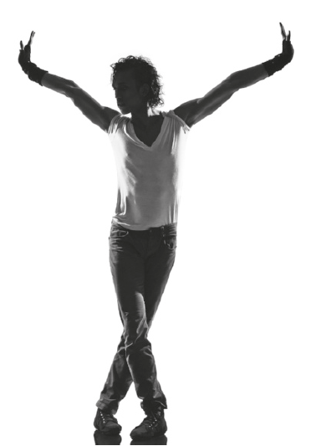
Saltos, passos, quedas e volteios
UNIDADE 2 | CAPÍTULO 2
Exploração do movimento
A fluência mostra como os movimentos estão integrados e como eles progridem. Michael Jackson executava, em suas danças coreografadas, uma série de movimentos controlados.
Para pressionar, usa-se o peso firme, pois com leveza não seria possível fazer pressão. A ação de pressionar é contínua; portanto, o tempo é sustentado. Em resumo, quando pressionamos, a qualidade de espaço é direta, o peso é firme, e o tempo, sustentado. Combinando esses três fatores de movimento, teremos oito ações básicas: torcer, pressionar, chicotear, socar, flutuar, deslizar, pontuar e sacudir.
OSTILL/SHUTTERSTOCK.COM
Jovem recria as poses e os passos de dança que marcaram a carreira do compositor, cantor e dançarino estadunidense Michael Jackson (1958-2009).
ARTE | 9º ANO
24

Slide 25
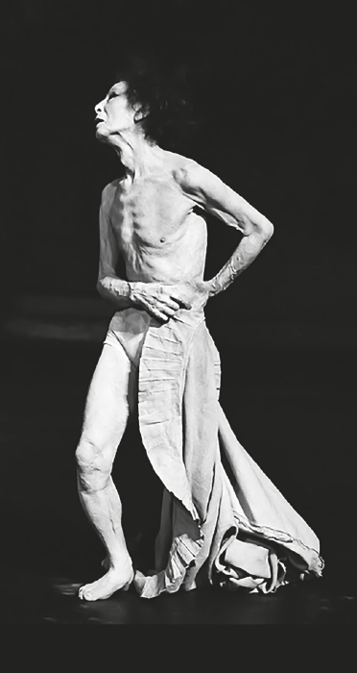
Dança de pensamentos
UNIDADE 2 | CAPÍTULO 2
Dança e butô
A professora e crítica de dança Helena Katz (1964-) defende uma interessante ideia: a dança é o pensamento do corpo! Segundo essa ideia, a dança é uma linguagem que tem seus próprios códigos; portanto, nela existe uma linguagem corporal, uma “língua que a dança fala”.
O butô, dança japonesa que emergiu após a Segunda Guerra Mundial (1939-1945), contém uma preocupação filosófica que se transforma em dança. Essa palavra, composta pelos ideogramas japoneses bu (dança) e tô (bater o pé, andar pesadamente), traz ideias que ganham expressão em uma forma artística, mas que não abrange os passos convencionais de dança. O butô e as criações do dançarino e coreógrafo japonês Kazuo Ohno (1906-2010) são exemplos legítimos de que a dança é a expressão do corpo e uma forma de exprimir ideias e sentimentos.
OSTILL/SHUTTERSTOCK.COM
PASCAL VICTOR/ARTCOMPRESS/BRIDGEMAN IMAGES/FOTOARENA
Cena de Kazuo Ohno dançando no Festival d'Avignon, em Avignon (França), 1990.
ARTE | 9º ANO
25

Slide 26
Dança de pensamentos
UNIDADE 2 | CAPÍTULO 2
Funk Brasil
O funk brasileiro é um fenômeno cultural que nasceu nas comunidades dos morros do Rio de Janeiro (por isso, inicialmente, foi chamado de funk carioca) e, ao longo dos anos, foi conquistando cada vez mais espaço em todo o país e nos mais diferentes contextos.
Se o funk brasileiro for comparado com a sonoridade e a dança do funk surgido nos Estados Unidos na década de 1960, mal dá para reconhecer qualquer ligação entre eles. O som original do funk estadunidense foi gradativamente cedendo espaço às batidas do hip-hop. Ao som de um ritmo marcado, os MCs (abreviatura do inglês master of cerimonies – mestre de cerimônias, em português) “desfilavam” suas próprias letras e sons.
NARCISIO TENÓRIO
Cena da DJ Brum mixando sons em Florianópolis (SC), 2019.
ARTE | 9º ANO
26

Slide 27
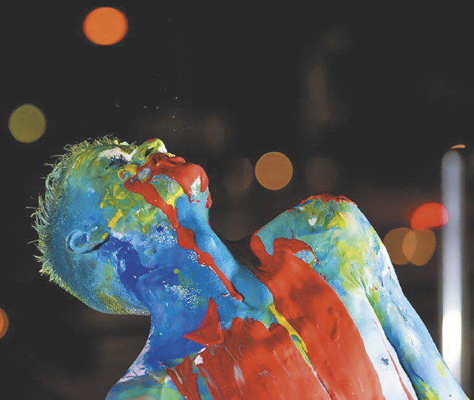
Dança de pensamentos
UNIDADE 2 | CAPÍTULO 2
Ausência do igual
JUAN ESPINOZA
O dançarino e coreógrafo Marcos Abranches (1977-) mescla movimentos precisos a movimentos oscilantes na sua dança. Em sua carreira, já fez apresentações em conjunto, em dupla e solo.
O artista teve paralisia cerebral em decorrência de circunstâncias de seu nascimento, o que lhe ocasiona problemas motores até hoje. Conseguiu andar apenas aos 8 anos de idade e, atualmente, mais de 30 anos depois, é um artista reconhecido. Fundou a Companhia Vidança, realizou diversas apresentações, inclusive fora do Brasil, e conquistou representatividade na dança contemporânea por meio de sua luta e por causa de seu talento.
Cena de Marcos Abranches no espetáculo Corpo sobre tela, em São Paulo (SP), 2013.
ARTE | 9º ANO
27

